Slide 1
CIÊNCIA DE DADOS 1 · AULA 10
Curvas de validação
Ver o efeito de UM hiperparâmetro no desempenho — do "sem graça" ao "estragado"
Aula 10 - Consultoria Especializada em Ciência de Dados 1
13/10/2026 · 1

Slide 2
O curso, semana a semana (1/2)
Aula (Dia/Mês) | Assunto | Evento
1 — 04/08 | Introdução: fundamentos da avaliação de modelos
2 — 11/08 | Métricas de classificação I (confusão, precisão, recall, F1) | Lançamento do projeto
3 — 18/08 | Métricas de classificação II (ROC-AUC, PR, log-loss)
4 — 25/08 | Métricas de regressão (MAE, RMSE, R², resíduos) | Projeto: proposta
5 — 01/09 | Validação hold-out e Pipeline
6 — 08/09 | Validação cruzada I (k-fold, estratificado)
7 — 15/09 | Validação cruzada II (grupos, temporal, aninhada)
8 — 22/09 | Busca exaustiva de hiperparâmetros (grid search)
9 — 06/10 | Busca aleatória e menção a AutoML | Desafio 3 (subst.)
Aula 01 - Consultoria Especializada em Ciência de Dados 1
04/08/2026 · 3

Slide 3
O curso, semana a semana (2/2)
Aula (Dia/Mês) | Assunto | Evento
10 — 13/10 | Curvas de validação
20/10 | SEMANA ACADEMICA ( SEM AULA )
11 — 27/10 | Curvas de aprendizado
12 — 03/11 | Seleção e comparação de modelos e Limiar de decisão e calibração
13 — 10/11 | Target Leakage e reprodutibilidade
14 — 17/11 | Seleção de atributos
15 — 24/11 | Estudo de caso integrado e Comunicação e reprodutibilidade dos resultados | Desafio 6 (subst.)
16 — 01/12 | Revisão integrada e apresentações | Apresentação final
Aula 01 - Consultoria Especializada em Ciência de Dados 1
04/08/2026 · 4

Slide 4
De onde viemos: achamos a combinação, mas por quê?
Nas Aulas 08–09 a busca em grade e a aleatória devolveram a melhor combinação de hiperparâmetros. Elas dão o vencedor — não a história. Hoje abrimos a caixa: ver, um eixo de cada vez, o que cada hiperparâmetro faz com o desempenho.
O problema — a busca entrega um valor vencedor, mas não conta por que ele ganhou nem o que acontece perto dele.
A ideia de hoje — fixar tudo, variar um hiperparâmetro e plotar treino × validação. É a curva de validação.
O que ela mostra — as três regiões (subajuste → ótimo → sobreajuste), o tamanho do gap treino−validação e se o topo é um pico ou um platô.
A curva não substitui a busca: ela explica o que a busca encontrou e ajuda a escolher a faixa de valores a buscar.
Aula 10 - Consultoria Especializada em Ciência de Dados 1
13/10/2026 · 2

Slide 5
A curva não é uma busca melhor — é uma pergunta diferente
Com um hiperparâmetro só, as duas entregam quase a mesma coisa. A diferença aparece quando há vários.
 | busca em grade (Aulas 08–09) | curva de validação (hoje)
a pergunta | que COMBINAÇÃO vence? | o que ESTE eixo faz, sozinho?
o que varia | várias listas ao mesmo tempo | um hiperparâmetro — todo o resto parado
o que sai | best_params_ e best_score_ | a vizinhança inteira: desvio, platô e gap
o custo | multiplica a cada eixo novo | uma varredura barata, antes da busca
A CONCESSÃO — E O QUE SOBRA
Com UM eixo só — a busca com return_train_score=True dá os mesmos números. Aí a curva é conveniência.
Com VÁRIOS eixos, não — a grade diz qual combinação venceu, não o que cada eixo faz sozinho.
Aula 10 - Consultoria Especializada em Ciência de Dados 1
13/10/2026 · 3

Slide 6
Objetivo da aula
Ler a curva de validação de um hiperparâmetro e identificar subajuste, ponto ótimo e sobreajuste — e saber escolher o valor com a régua certa.
O CAMINHO
A ANALOGIA DE HOJE
A curva — score de treino e de validação conforme se varia o hiperparâmetro.
As três regiões — sem graça (subajuste), no ponto (ótimo) e estragado (sobreajuste).
A régua — escolher pelo máximo da validação, com o desvio na mão.
O uso — diagnóstico e intuição: complementa a busca das Aulas 08–09.
Temperar a comida — pouco sal, sem graça (subajuste); no ponto, saborosa (ótimo); sal demais, estraga (sobreajuste).
A curva de validação é o provar a comida em cada dose — só que a prova é feita em dados que o modelo não viu.
Da Aula 09 (achar a combinação) para a Aula 10: enxergar o efeito de cada hiperparâmetro, um de cada vez.
Aula 10 - Consultoria Especializada em Ciência de Dados 1
13/10/2026 · 4

Slide 7
1
PARTE 1
A curva de validação
Fixe tudo, varie um hiperparâmetro e plote treino e validação.
Aula 10 - Consultoria Especializada em Ciência de Dados 1
13/10/2026 · 5

Slide 8
A ideia, a definição e a base de hoje
Fixe tudo, varie um hiperparâmetro e plote o score de treino e de validação em função dele. Cada ponto do eixo x é uma validação cruzada inteira.
COMO SE CONSTRÓI
A BASE DE HOJE
Um eixo de cada vez — isola o efeito daquele hiperparâmetro; todo o resto fica parado.
Duas curvas — treino e validação, cada uma com média ± desvio das dobras.
Oriente o eixo — da simplicidade à complexidade, para ler as regiões da esquerda para a direita.
Sempre no Pipeline — a padronização se refaz dentro de cada dobra, sem vazar (Aulas 05–07).
Pacientes — 850 linhas, 15 variáveis clínicas.
Alvo — alto_risco: 128 casos positivos, 15,1% da base.
Medida — acurácia, a mesma do caderno de hoje. Linha de base: 0,849 (dizer "ninguém").
Validação — 5 dobras estratificadas, a mesma partição em todos os valores.
É a validação cruzada das Aulas 06–07 aplicada a UM eixo por vez: o retrato do desempenho ao longo dele.
Aula 10 - Consultoria Especializada em Ciência de Dados 1
13/10/2026 · 6

Slide 9
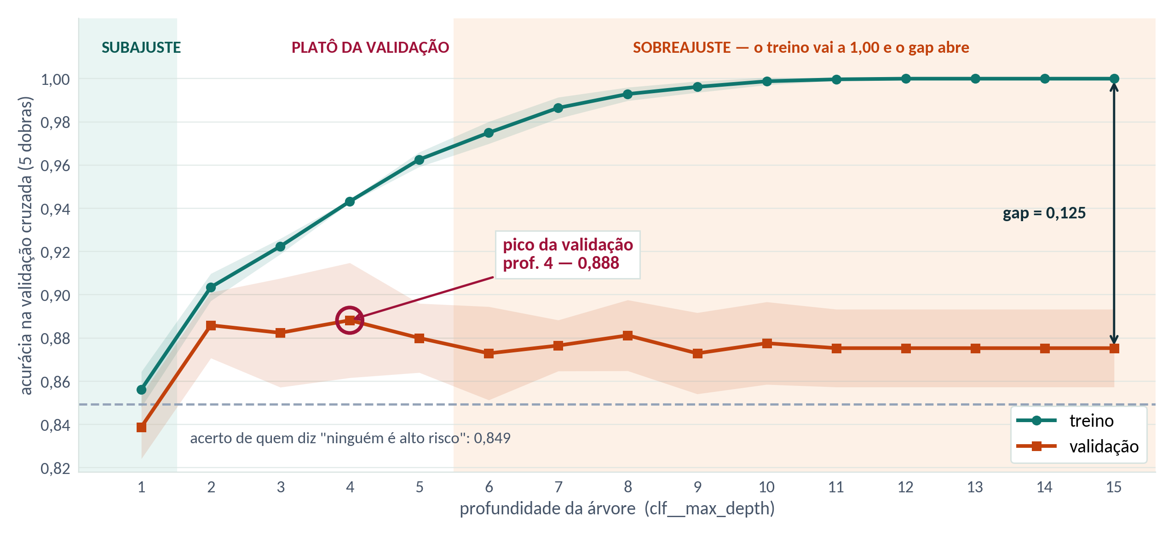
A curva de validação da árvore, na base dos pacientes
Profundidade de 1 a 15, acurácia; cada ponto é a média de 5 dobras e a faixa é ± um desvio.
Treino sobe sempre (mais profundidade, mais o modelo decora). A validação sobe, chega ao máximo na prof. 4 e depois PARA — o que continua crescendo é o gap. Repare na prof. 1: ela acerta MENOS que a linha de base.
Aula 10 - Consultoria Especializada em Ciência de Dados 1
13/10/2026 · 7

Slide 10
Os mesmos números, em tabela
Seis dos quinze valores testados. Gap = treino − validação, no mesmo ponto.
profundidade | acurácia treino | acurácia validação | gap | leitura
1 | 0,856 | 0,839 | 0,017 | subajuste: acerta menos que a linha de base (0,849)
2 | 0,903 | 0,886 | 0,018 | já praticamente no topo
4 | 0,943 | 0,888 | 0,055 | PICO DA VALIDAÇÃO
5 | 0,963 | 0,880 | 0,083 | desce — e o gap já é 1,5× o da prof. 4
8 | 0,993 | 0,881 | 0,112 | treino quase perfeito, validação parada
15 | 1,000 | 0,875 | 0,125 | treino perfeito: decorou o treino inteiro
O QUE A TABELA DIZ
Da prof. 1 para a 2 — a validação salta de 0,839 para 0,886 e passa a linha de base: até ali a árvore era simples demais.
Da prof. 4 para a 15 — a validação fica parada (0,888 → 0,875) e o gap mais que dobra (0,055 → 0,125).
A assinatura do sobreajuste não é a validação despencar — é o treino subir sozinho. No pico, o desvio da validação é de ± 0,027; esse número volta no slide da escolha.
Aula 10 - Consultoria Especializada em Ciência de Dados 1
13/10/2026 · 8

Slide 11
validation_curve na prática
from sklearn.model_selection import validation_curve
profundidades = range(1, 16) # os valores do eixo x
tr, va = validation_curve(arvore, X, y, # arvore = Pipeline(scaler, árvore)
param_name="clf__max_depth", # passo__parâmetro
param_range=profundidades,
cv=5, scoring="accuracy") # uma CV inteira por valor
tr.mean(axis=1), va.mean(axis=1), va.std(axis=1) # média e desvio
DOIS DETALHES QUE MUDAM O RESULTADO
O nome do parâmetro — dentro de um Pipeline é passo__parâmetro (dois sublinhados): clf__max_depth, nunca max_depth.
As duas matrizes — uma linha por valor, uma coluna por dobra: a média vai no axis=1 e o desvio vira a faixa do gráfico.
Aula 10 - Consultoria Especializada em Ciência de Dados 1
13/10/2026 · 9

Slide 12
2
PARTE 2
Como ler a curva
Três regiões, uma regra de escolha e o tradeoff viés-variância.
Aula 10 - Consultoria Especializada em Ciência de Dados 1
13/10/2026 · 10

Slide 13
As três regiões — e a regra de escolha
À direita, o que cada região é na curva da árvore que acabamos de ver.
região | treino | validação | gap | na nossa curva
subajuste | baixo | baixo | pequeno | prof. 1 — 0,856 e 0,839, gap 0,017
ótimo | alto | máximo | moderado | prof. 4 — 0,943 e 0,888, gap 0,055
sobreajuste | ≈ 1,00 | não melhora | grande | prof. 15 — 1,000 e 0,875, gap 0,125
A REGRA
Escolha o valor que MAXIMIZA a validação — nunca o que maximiza o treino: esse seria sempre o mais complexo, o que decorou.
Havendo empate dentro do desvio, prefira o mais simples — mesmo desempenho, gap menor e menos risco de o resultado ser sorte da partição.
O gap é o termômetro — ele cresce muito antes de a validação cair. Quando a validação cai, já passou da hora.
Aula 10 - Consultoria Especializada em Ciência de Dados 1
13/10/2026 · 11

Slide 14
O tradeoff viés-variância — e por que o pico não decide sozinho
Da esquerda para a direita a curva sai do viés alto (rígido demais) para a variância alta (sensível demais ao dado). O ótimo é o equilíbrio.
ESQUERDA — SIMPLES DEMAIS (VIÉS ALTO)
DIREITA — COMPLEXO DEMAIS (VARIÂNCIA ALTA)
Erra por rigidez: não captura o padrão nem no treino. Sintoma: as duas curvas baixas e juntas.
Na nossa curva — prof. 1: treino 0,856, validação 0,839, gap 0,017.
Muda demais com o dado: decora o treino e não generaliza. Sintoma: treino em 1,00 e gap grande.
Na nossa curva — prof. 15: treino 1,000, validação 0,875, gap 0,125.
O PLATÔ: A PARTE QUE O PICO NÃO CONTA
O pico é a prof. 4 (0,888), mas a prof. 2 marca 0,886 — diferença de 0,002, menos que o desvio de ± 0,027 do próprio pico.
Conclusão — o topo é um platô: entre a prof. 2 e a 4 a acurácia é a mesma dentro do erro, e a árvore rasa tem gap de 0,018 em vez de 0,055.
Um platô largo é um bom sinal: a escolha é robusta e pequenas mudanças no valor não derrubam a nota.
Aula 10 - Consultoria Especializada em Ciência de Dados 1
13/10/2026 · 12

Slide 15
3
PARTE 3
Outro modelo, e os erros
A mesma leitura num hiperparâmetro diferente — e o que costuma dar errado.
Aula 10 - Consultoria Especializada em Ciência de Dados 1
13/10/2026 · 13

Slide 16
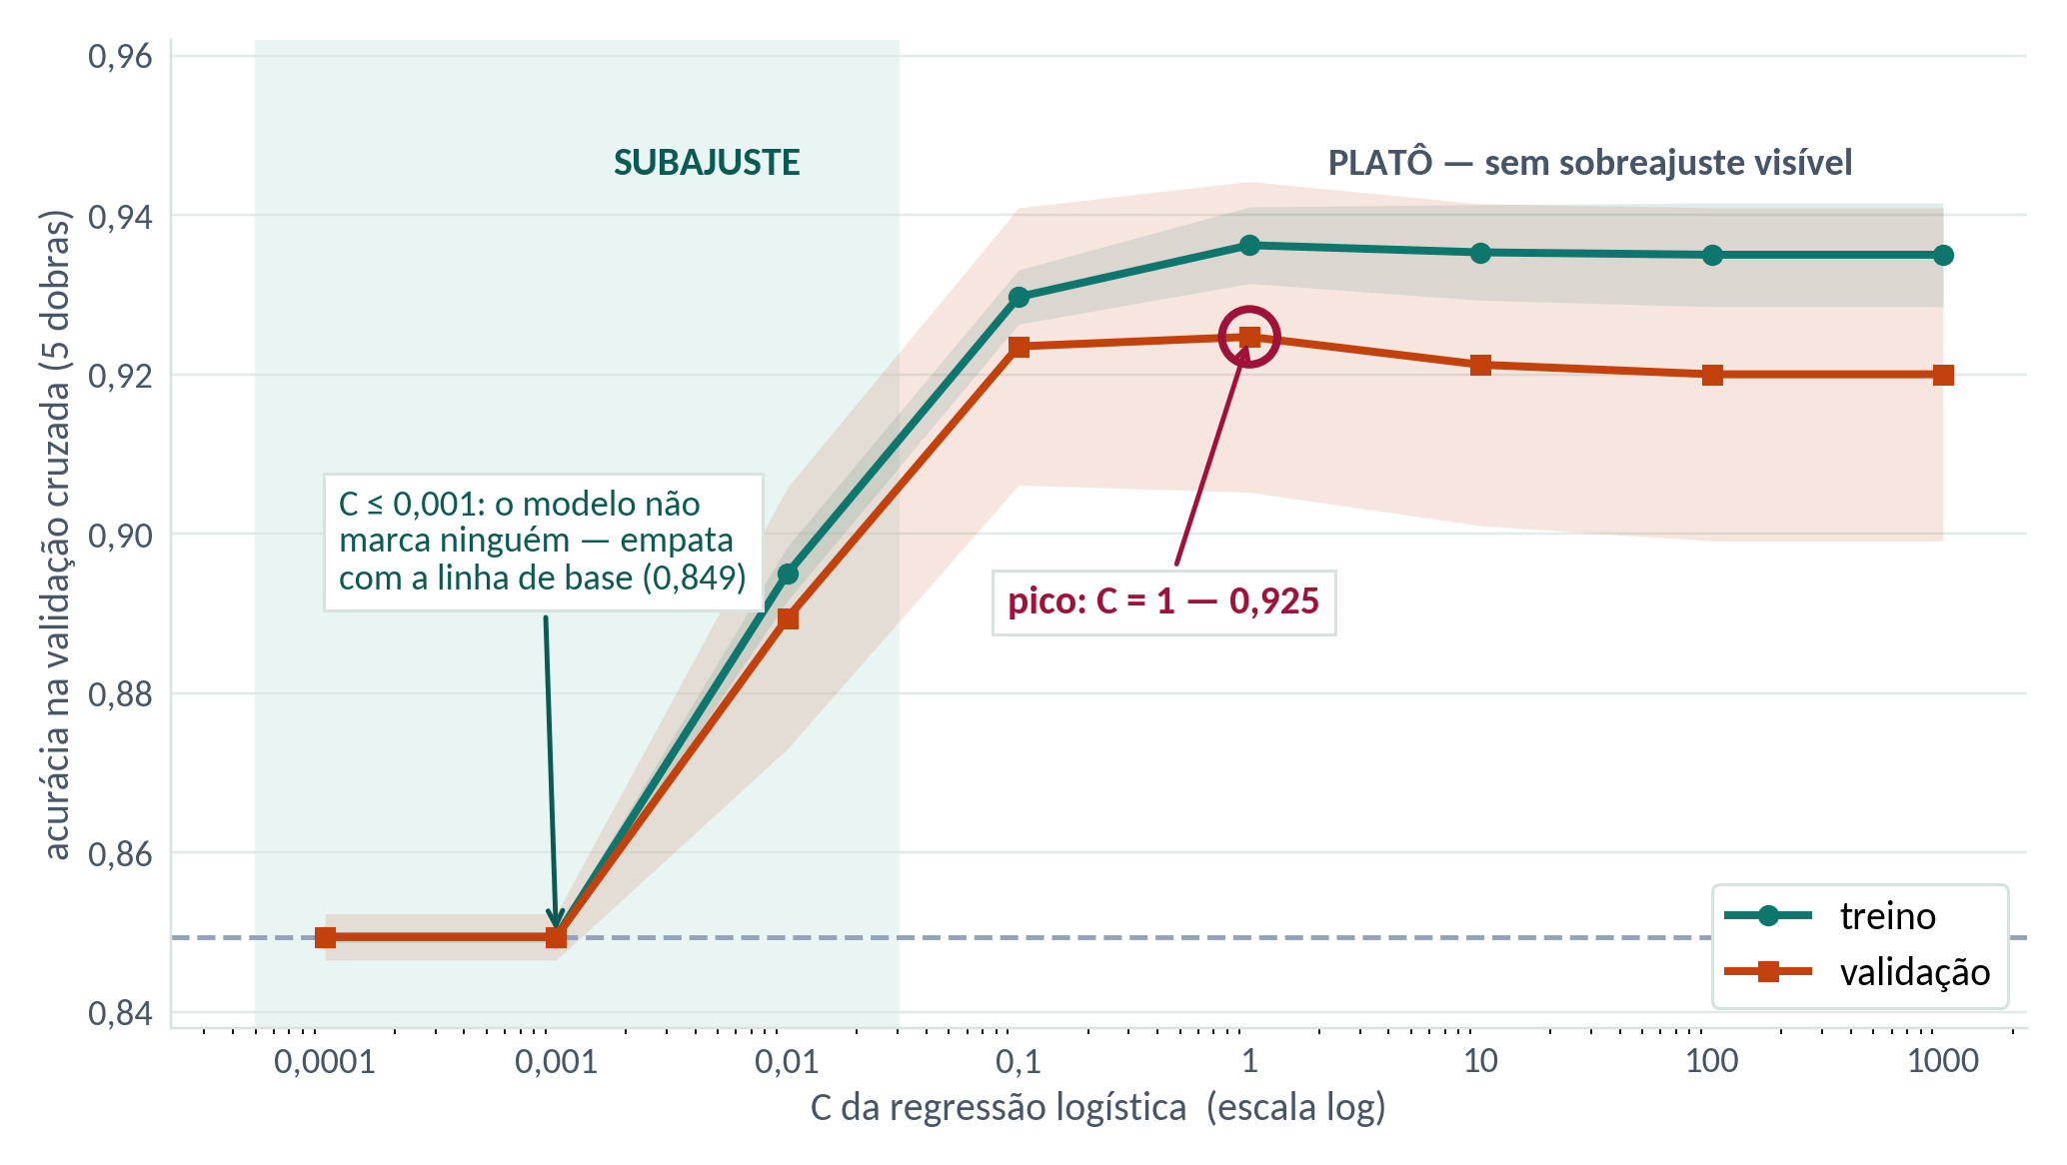
Exemplo 2: o C da regressão logística
C pequeno = regularização forte = modelo simples. Como C varia por ordens de grandeza, o eixo é log.
COMO SE LÊ ESTA CURVA
À esquerda — C ≤ 0,001: a regularização é tão forte que o modelo não marca ninguém — ele empata com a linha de base (0,849).
A subida — entre 0,01 e 0,1 a validação vai de 0,889 para 0,923.
O pico — C = 1, validação 0,925.
À direita — platô. O gap só vai de 0,011 a 0,015: um modelo linear tem pouca complexidade para exagerar.
Mesma leitura, modelo diferente — e uma diferença honesta: aqui não há sobreajuste visível. Nem toda curva tem as três regiões.
Aula 10 - Consultoria Especializada em Ciência de Dados 1
13/10/2026 · 14

Slide 17
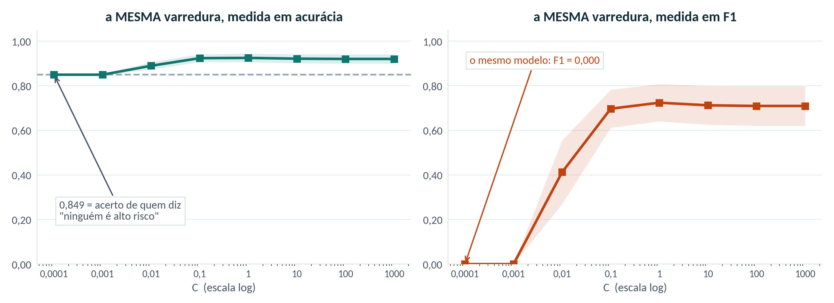
O ponto cego da acurácia
A MESMA varredura de C, medida de duas maneiras — e as duas contam histórias diferentes.
Com C = 0,0001 a acurácia marca 0,849 e parece aceitável — mas é só o acerto de quem diz "ninguém é alto risco" (15,1% de positivos).
Em F1 o mesmo modelo marca 0,000. A curva não mudou: mudou a régua. Com base desbalanceada, confira a leitura numa segunda métrica (Aulas 02–03).
Aula 10 - Consultoria Especializada em Ciência de Dados 1
13/10/2026 · 15

Slide 18
Curva de validação × busca em grade: são complementares
Uma explica um eixo; a outra decide a combinação. Nenhuma das duas faz o trabalho da outra.
CURVA DE VALIDAÇÃO
BUSCA EM GRADE / ALEATÓRIA
Responde — o que acontece ao longo de UM hiperparâmetro.
Entrega — as três regiões, o gap e a largura do platô.
Não responde — qual a melhor combinação de vários juntos.
Responde — que combinação de VÁRIOS hiperparâmetros vence.
Entrega — o best_params_ e o best_score_ (Aulas 08–09).
Não responde — por que aquele valor ganhou nem o que há em volta.
NA PRÁTICA, NESTA ORDEM
1. Curva em cada hiperparâmetro importante → delimitar a faixa. 2. Busca dentro dessa faixa → escolher a combinação. 3. Nested CV ou teste guardado → a nota honesta do relatório.
Aula 10 - Consultoria Especializada em Ciência de Dados 1
13/10/2026 · 16

Slide 19
Erros comuns e boas práticas
ERROS COMUNS
BOAS PRÁTICAS
Ler a curva pelo treino — leva sempre ao modelo mais complexo.
Escala linear em hiperparâmetro de escala — C, alpha e gamma pedem log.
Plotar só a média — sem a faixa de desvio, um platô vira um pico.
Construir a curva fora do Pipeline — a padronização vaza para a validação.
Trocar a métrica no meio do caminho — a curva, a busca e o relatório têm de usar a mesma.
Confundir "entender um eixo" com "ajustar tudo" — a curva não substitui a busca.
Escolha pelo máximo da validação — e olhe o desvio antes de comemorar.
Log para hiperparâmetros de escala — valores igualmente espaçados em ordem de grandeza.
Plote média ± desvio — a faixa é que mostra se o topo é platô.
Sempre sobre o Pipeline — e com a mesma partição em todos os valores.
Reporte o gap no ponto escolhido — é a medida mais direta do sobreajuste.
Empatou? Fique com o mais simples — menos gap, menos sorte.
Na próxima aula: curvas de APRENDIZADO — o eixo passa a ser o tamanho do treino. Pergunta para levar: mais dados de treino sempre ajudam o modelo?
Aula 10 - Consultoria Especializada em Ciência de Dados 1
13/10/2026 · 17

